Slide 1
程序设计基础
教学团队：徐明星，兴军亮，任炬
renju@tsinghua.edu.cn
2024秋，每周一第2节，三教2301

Slide 2
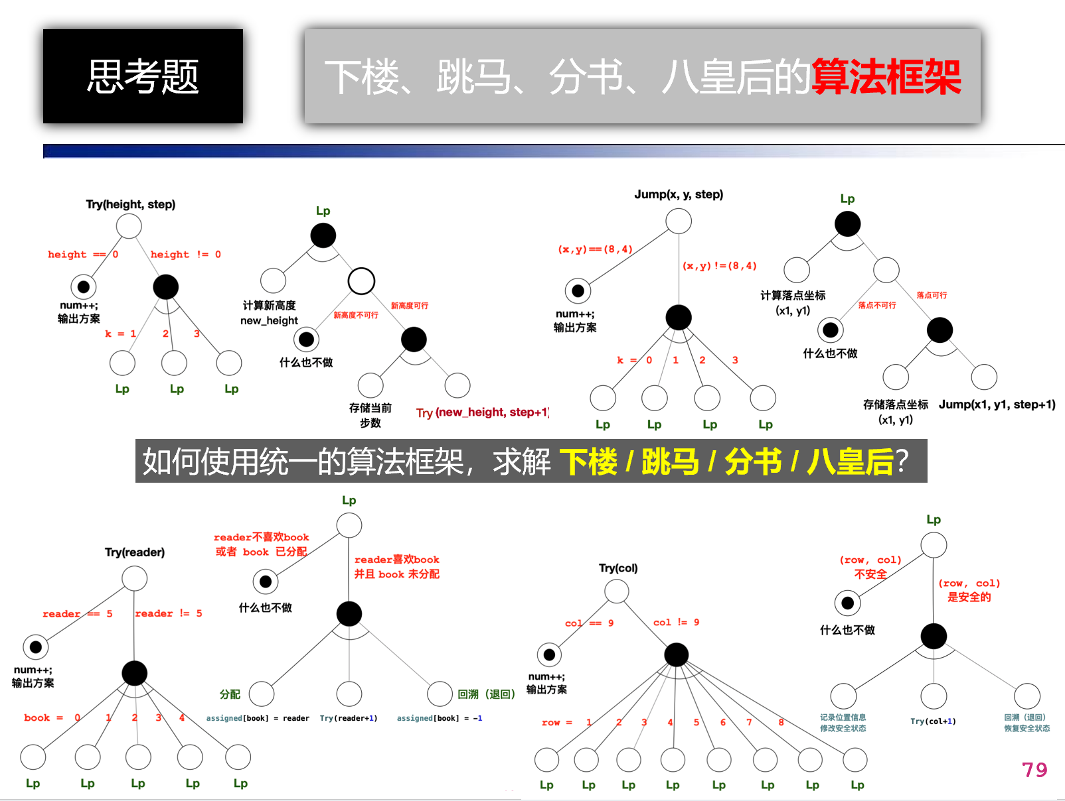

Slide 3
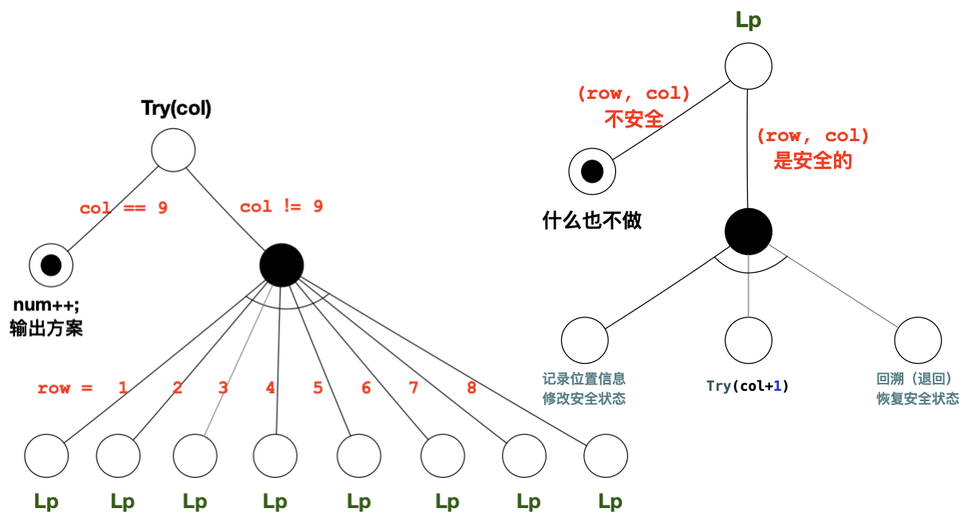

Slide 4
第11讲 动态规划与递归算法

Slide 5
【任务11.1】数字串中插入乘号
编写一个程序，在一个给定的数字串中插入 K 个乘号，使总的乘积最大。

Slide 6
【编程经验】思路不清无从下手时，就用实例来分析
编写一个程序，在一个给定的数字串中插入 K 个乘号，使总的乘积最大。
3 | 2 | 1 | 5 | 1 | 2 | 5
K=3: 插入3个乘号使乘积最大。

Slide 7
【编程经验】思路不清无从下手时，就用实例来分析
编写一个程序，在一个给定的数字串中插入 K 个乘号，使总的乘积最大。
3 | 2 | 1
5 | 1
3 | 2 | 1 | 5 | 1 | 2 | 5
3 | 2 | 1 | 5 | 1 | 2 | 5
2
5
X
X
X
321 * 51 * 2 * 5 = 16’3710

Slide 8
【编程经验】在分析实例时，思考规律
插入 K 个乘号
3 | 2 | 1 | 5 | 1 | 2 | 5
在理论上，“插入 K 个乘号”，作为一个整体对应一个“解决方案”（做法）；
但实际上，一次只能插入一个乘号，需要K次才能完成“任务”！
所以，这个任务总是可以拆分成一系列分离的有序的子任务（操作步骤）。
先考虑第1个乘号的位置（这样做是有道理的）： 显然，有L-1种位置（假定数字串有L个数字）。
但，哪个位置合适呢？不知道！

Slide 9

解题思路：枚举的细节
插入“第1个”乘号后
3 | 2 | 1 | 5 | 1 | 2 | 5
第1个乘号：有L-1种位置（假定数字串有L个数字）。哪个位置合适呢？不知道！---->> 枚举！
3 | 2 | 1 | 5 | 1 | 2 | 5
3 | 2 | 1 | 5 | 1 | 2 | 5
“第1个”有两种含义，哪种更有道理？
从左往右位置上的第1个
从先到后时间上的第1个
3 | 2 | 1 | 5 | 1 | 2 | 5
3 | 2 | 1 | 5 | 1 | 2 | 5
都有道理！
但，位置上的第一个更有利于程序枚举！
3 | 2 | 1 | 5 | 1 | 2 | 5

Slide 10

解题思路：枚举的细节
任务：给定的数字串中插入 K 个乘号，使总的乘积最大
插入第1个乘号后（从左往右的第1个），例如：
3 | 2 | 1 | 5 | 1 | 2 | 5
在后面两个乘号选择插入位置时，“32”是固定不变的！这是从它后面是“第一个”乘号这一事实推导出的必然结论！
3 | 2
1 | 5 | 1 | 2 | 5
X

Slide 11
解题思路：规模变小的同一问题
在第1个数32被固定后
在3215125中插入3个乘号，使乘积最大
在15125中插入2个乘号，使乘积最大
则这个“最大数”乘上32后，必定是所有以32为被乘数的乘法式子中乘积最大的！
3 | 2 | 1 | 5 | 1 | 2 | 5
0 | 1 | 2 | 3 | 4 | 5 | 6
原问题：
从下标0到6的数字串，插入3个乘号，使乘积最大
定义递归函数求解
3 | 2 | 1 | 5 | 1 | 2 | 5
0 | 1 | 2 | 3 | 4 | 5 | 6
新问题：
从下标2到6的数字串，插入2个乘号，使乘积最大

Slide 12
解题思路：递归求解
int P(int left, int right, int k);
功能：从left到right，插入k个乘号，结果最大
3 | 2 | 1 | 5 | 1 | 2 | 5
3 | 2 | 1 | 5 | 1 | 2 | 5
0 | 1 | 2 | 3 | 4 | 5 | 6
3 | 2 | 1 | 5 | 1 | 2 | 5
3 | 2 | 1 | 5 | 1 | 2 | 5
原任务变为：
P(0, 6, 3) = max { ... };
3 | 2 | 1 | 5 | 1 | 2 | 5
枚举所有可能，找最大值
3 | 2 | 1 | 5 | 1 | 2 | 5
3 | 2 | 1 | 5 | 1 | 2 | 5

Slide 13

解题思路：规模变小的同一问题
P(0, 6, 3)
3 * P(1, 6, 2)
3 | 2 | 1 | 5 | 1 | 2 | 5
32 * P(2, 6, 2)
3 | 2 | 1 | 5 | 1 | 2 | 5
321 * P(3, 6, 2)
3 | 2 | 1 | 5 | 1 | 2 | 5
3215 * P(4, 6, 2)
3 | 2 | 1 | 5 | 1 | 2 | 5
3 | 2 | 1 | 5 | 1 | 2 | 5
X
P(0, 6, 3) = max { ... };
3 | 2 | 1 | 5 | 1 | 2 | 5
X

Slide 14

解题思路：规模变小的同一问题
P(1, 6, 2)
2 * P(2, 6, 1)
3 | 2 | 1 | 5 | 1 | 2 | 5
21 * P(3, 6, 1)
3 | 2 | 1 | 5 | 1 | 2 | 5
215 * P(4, 6, 1)
3 | 2 | 1 | 5 | 1 | 2 | 5
2151 * P(5, 6, 1)
3 | 2 | 1 | 5 | 1 | 2 | 5
3 | 2 | 1 | 5 | 1 | 2 | 5
X
P(1, 6, 2) = max { ... };

Slide 15
解题思路：规模变小的同一问题
P(2, 6, 1)
1 * P(3, 6, 0)
3 | 2 | 1 | 5 | 1 | 2 | 5
15 * P(4, 6, 0)
3 | 2 | 1 | 5 | 1 | 2 | 5
151 * P(5, 6, 0)
3 | 2 | 1 | 5 | 1 | 2 | 5
1512 * P(6, 6, 0)
3 | 2 | 1 | 5 | 1 | 2 | 5
P(2, 6, 1) = max { ... };

Slide 16
解题思路：规模变小的同一问题
P(2, 6, 1)
1 * 5125
3 | 2 | 1 | 5 | 1 | 2 | 5
15 * 125
3 | 2 | 1 | 5 | 1 | 2 | 5
151 * 25
3 | 2 | 1 | 5 | 1 | 2 | 5
1512 * 5
3 | 2 | 1 | 5 | 1 | 2 | 5
P(2, 6, 1) = max { ... } = 7560;

Slide 17
解题思路：规模变小的同一问题
P(3, 6, 1)
5 * P(4, 6, 0)
3 | 2 | 1 | 5 | 1 | 2 | 5
51 * P(5, 6, 0)
3 | 2 | 1 | 5 | 1 | 2 | 5
512 * P(6, 6, 0)
3 | 2 | 1 | 5 | 1 | 2 | 5
P(3, 6, 1) = max { ... };

Slide 18
解题思路：规模变小的同一问题
P(3, 6, 1)
5 * 125
3 | 2 | 1 | 5 | 1 | 2 | 5
51 * 25
3 | 2 | 1 | 5 | 1 | 2 | 5
512 * 5
3 | 2 | 1 | 5 | 1 | 2 | 5
P(3, 6, 1) = max { ... } = 2560;

Slide 19
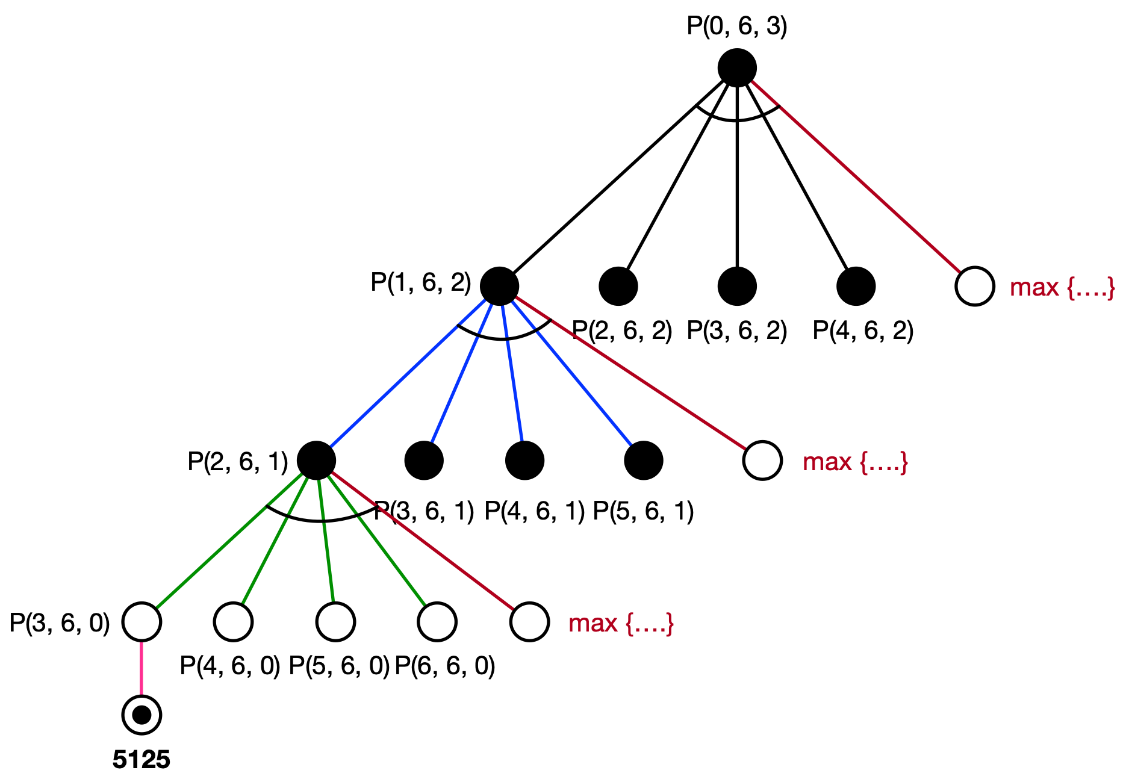



解题思路：规模变小的同一问题
分成多阶段来完成（一个阶段放置一个星号）
*
放第一个星号
**
放第二个星号
放第三个星号
***

Slide 20
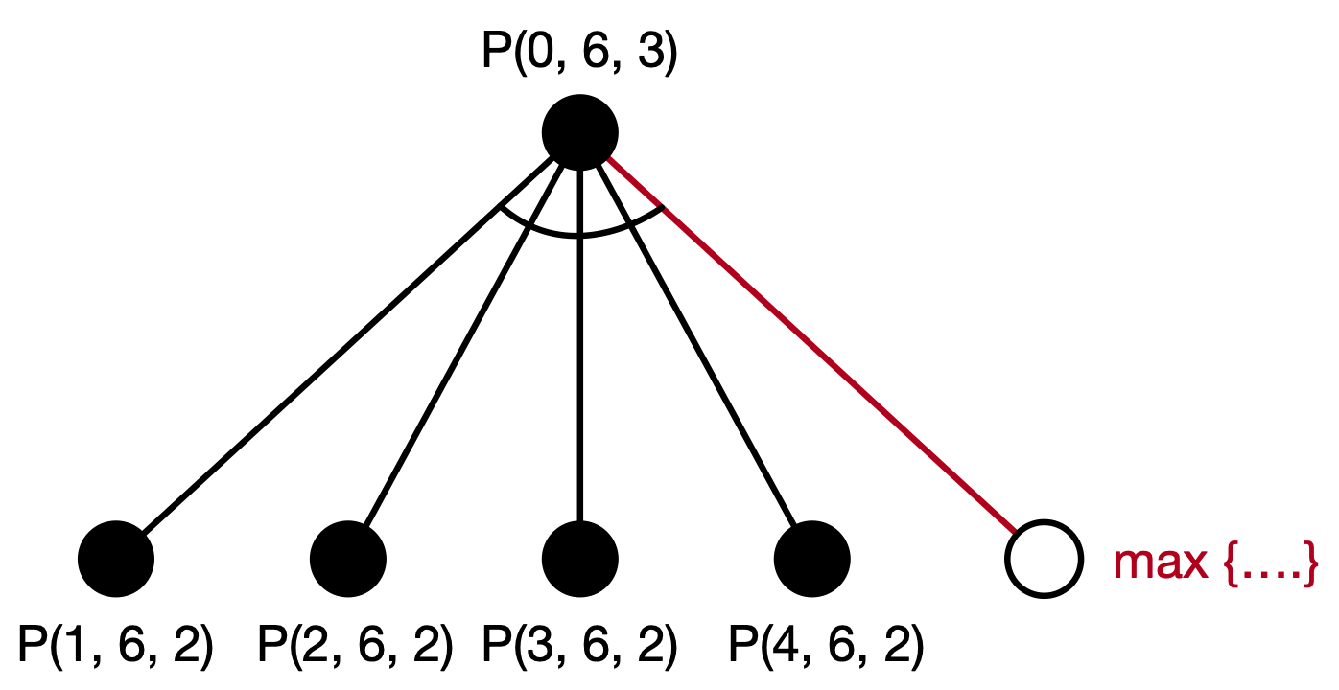
通过实例发现算法思路的特点
1、问题可以分成多个阶段来完成（每一个阶段放置一个星号）
2、在各阶段，问题的最优解由子问题的最优解组合而成（max）
3、这些子问题可以独立求解（相互之间不依赖不影响）

Slide 21
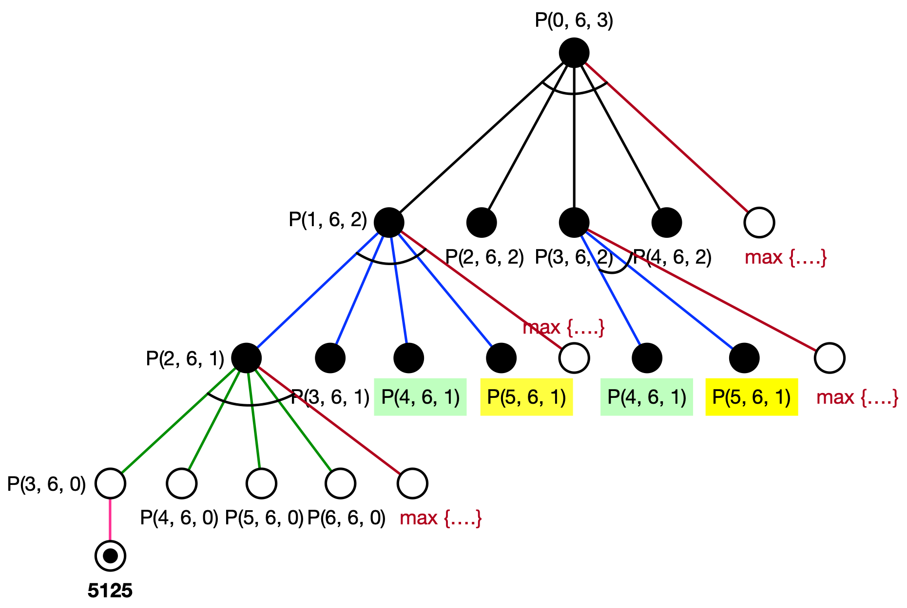

通过实例发现算法思路的特点（续）
4、子问题重复出现 （也被称为“重叠” ）

Slide 22
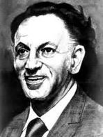
动态规划算法
如果问题求解的算法具有如下性质：
1、问题被分成多个阶段来完成
2、在各阶段，问题的最优解由子问题的最优解组合而成
3、这些子问题可以独立求解（相互之间不依赖不影响）
4、存在子问题重叠（重复出现）
则称之为 “动态规划” 算法 ！
动态规划（Dynamic Programming）是解决多阶段决策问题常用的最优化理论，是数学家Bellman等人在1957年提出的，用于研究多阶段决策过程的优化问题。

Slide 23
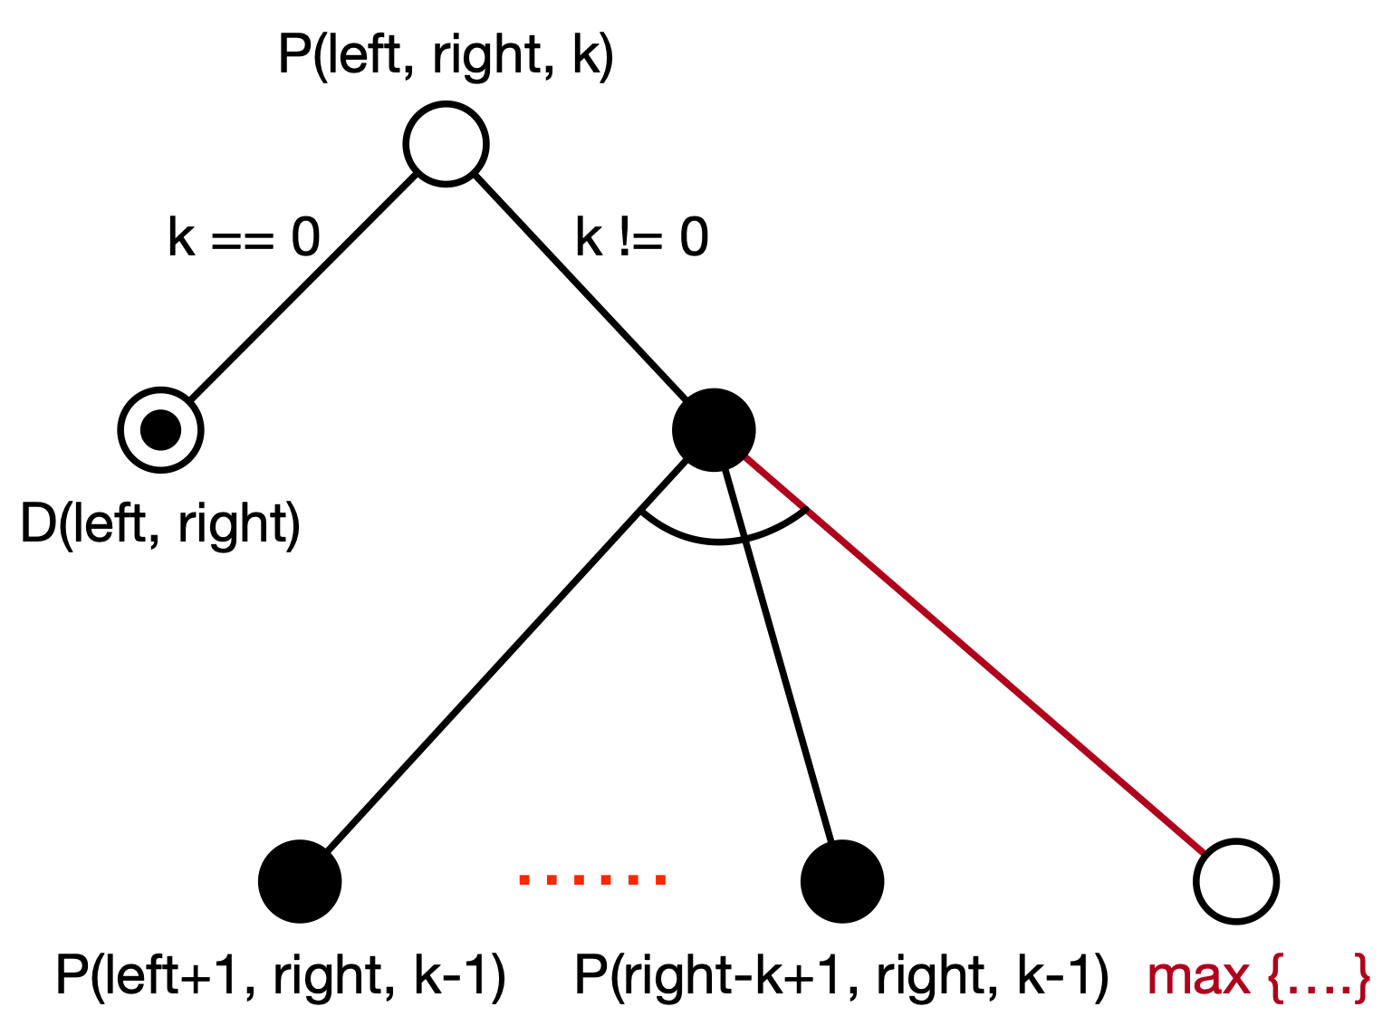
解题思路：与或图
设 D(left, right)：用left到right位置的数字组成数
max:
D(left, left ) * P(left+1, right, k-1)
D(left, left+1) * P(left+2, right, k-1)
D(left, left+2) * P(left+3, right, k-1)
...
最优解的组合

Slide 24
递归函数 int P(int left, int right, int k)
int P(int left, int right, int k) {
if (k==0) return D[left][right];
int max = 0;
for (int i=left; i<=right-k; i++) {
int x = D[left][i] * P(i+1, right, k-1);
if (x > max) max = x;
}
return max;
}
Next page

Slide 25
用函数D(left, right)计算指定数字片段的值 – 观察规律
3 | 2 | 1 | 5 | 1 | 2 | 5
0 | 1 | 2 | 3 | 4 | 5 | 6
D(0, 0) = 3
......
D(0, 3) = 3215
D(1, 3) = 215
D(2, 3) = 15
D(3, 3) = 5
......
D(0, 6) = 3215125
D(1, 6) = 215125
D(2, 6) = 15125
D(3, 6) = 5125
D(4, 6) = 125
D(5, 6) = 25
D(6, 6) = 5

Slide 26
用函数D(left, right)计算指定数字片段的值 – 观察规律
3 | 2 | 1 | 5 | 1 | 2 | 5
0 | 1 | 2 | 3 | 4 | 5 | 6
D(left, right) <--- D[left][right]
D[i][j] | 0 | 1 | 2 | 3 | 4 | 5 | 6
0 | 3 | 32 | 321 | 3215 | 32151 | 321512 | 3215125
1 |  | 2 | 21 | 215 | 2151 | 21512 | 215125
2 |  |  | 1 | 15 | 151 | 1512 | 15125
3 |  |  |  | 5 | 51 | 512 | 5125
4 |  |  |  |  | 1 | 12 | 125
5 |  |  |  |  |  | 2 | 25
6 |  |  |  |  |  |  | 5
逐步删掉低位的办法: D[i][j] = D[i][j+1] / 10

Slide 27
用函数D(left, right)计算指定数字片段的值 – 计算技巧
3 | 2 | 1 | 5 | 1 | 2 | 5
0 | 1 | 2 | 3 | 4 | 5 | 6
D(left, right) <--- D[left][right]
D[i][j] | 0 | 1 | 2 | 3 | 4 | 5 | 6
0 |  |  |  |  |  |  | 3215125
1 |  |  |  |  |  |  | 215125
2 |  |  |  |  |  |  | 15125
3 |  |  |  |  |  |  | 5125
4 |  |  |  |  |  |  | 125
5 |  |  |  |  |  |  | 25
6 |  |  |  |  |  |  | 5
D[1][6] = D[0][6] % 1000000
D[2][6] = D[1][6] % 100000
逐步删掉高位
D[3][6] = D[2][6] % 10000
D[4][6] = D[3][6] % 1000
D[5][6] = D[4][6] % 100
D[6][6] = D[5][6] % 10

Slide 28
用函数D(left, right)计算指定数字片段的值 – 代码实现
3 | 2 | 1 | 5 | 1 | 2 | 5
0 | 1 | 2 | 3 | 4 | 5 | 6
D(left, right) <--- D[left][right]
D[i][j] | 0 | 1 | 2 | 3 | 4 | 5 | 6
0 |  |  |  |  |  |  | 3215125
1
2
3
4
5
6
D[0][6] = 3215125;
int s1 = 1000000;
for (int i=1; i<=6; i++) {
D[i][6] = D[i-1][6] % s1;
s1 = s1 / 10;
}
for (int i=0; i<=6; i++)
for (int j=5; j>=i; j--)
D[i][j] = D[i][j+1] / 10;

Slide 29
#include <iostream>
#include <iomanip>
using namespace std;
const int s = 3215125; /// 示例数据
int D[7][7] = {0}; /// 大小与示例数据有关
void InitD() {
D[0][6] = s;
..(略)..
}
int P(int left, int right, int k) { ..(略).. }
int main() {
InitD();
cout << P(0, 6, 3) << endl;
return 0;
}

Slide 30
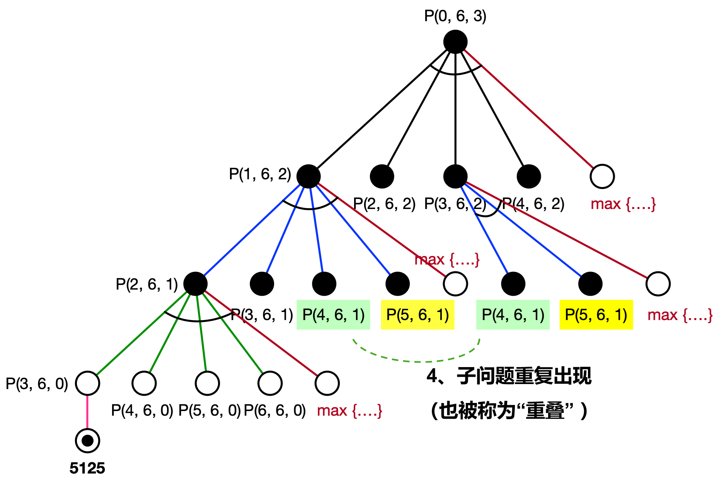
子问题重叠导致算法存在重复计算

Slide 31


【编程技巧】备忘录：避免重复计算
int Q[7][7][3] = {0}; /// 大小与示例数据有关
int P(int left, int right, int k) {
if (k==0) return D[left][right];
if (Q[left][right][k] == 0) {
for (int i=left; i<=right-k; i++) {
int x = D[left][i] * P(i+1, right, k-1);
if (x > Q[left][right][k]) max = x;
}
Q[left][right][k] = max;
}
return Q[left][right][k];
}

Slide 32
【任务11.2】钢条切割问题
某公司购买长钢条，将它切割为若干短钢条后再出售。下表是公司制定的不同长度钢条价格表。假定切割工序是没有成本支出的，希望给出最佳的切割方案。
长度 | 1 | 2 | 3 | 4 | 5 | 6 | 7 | 8 | 9 | 10
价格 | 1 | 5 | 8 | 9 | 10 | 17 | 17 | 20 | 24 | 30
问题的另一种描述：
给定一段长为 n 的钢条和一个价格表 p(i), i = 1, 2, 3, ..., n，
求切割钢条的最佳方案，使得销售收益 r(n) 最大。
注意：
显然，对于长度为n的钢条，如果价格p(n)足够大，则最佳切割方案可能就是完全不切割。

Slide 33
解题思路1：第一刀割在哪里？
思路：
将钢条从左边切割下长度为i的一段，只对右边剩下的长度为n-i的一段继续进行切割（递归求解），对左边的一段不再进行切割。
i
n – i
p[i]
cut(n-i)
因为最左段不再被切割，所以其收益恒定为 p[i] 。
这种情况下（左段长i），最大销售收益 cut(n) = p[i] + cut(n-i) 。
枚举所有的可能性 —— 不同的长度 i ，从中找出最大值。

Slide 34
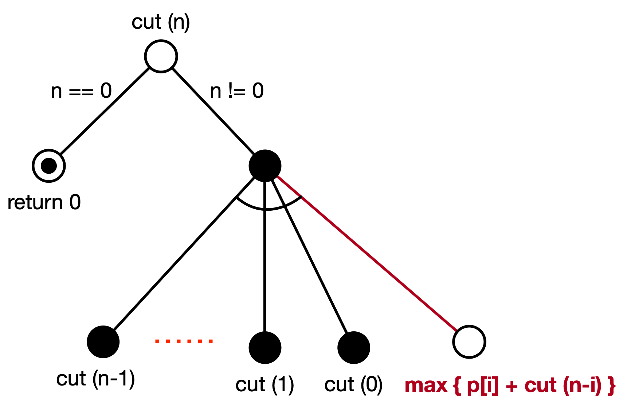
解题思路1（与或图）：枚举 + 递归
第一刀在哪里？要通过枚举（比较）来产生!
数组 int p[N] 是价格表

Slide 35

#include <iostream>
using namespace std;
/// 价格表示例
const int p[] = {0, 1, 5, 8, 9, 10, 17, 17, 20, 24, 30};
int cut(int n) {
if (n == 0) return 0;
int max = 0;
for (int i=1; i<=n; i++) {
int val = p[i] + cut(n-i);
if (val > max) max = val;
}
return max;
}
int main() {
cout << cut(7) << endl; /// 7为测试示例长度
return 0;
}

Slide 36


优化/改进：带备忘录的递归算法
#include <iostream>
using namespace std;
const int p[] = {0, 1, 5, 8, 9, 10, 17, 17, 20, 24, 30}; /// 价格表示例
int r[11] = {0}; /// 示例数据最长为10
int cut(int n) {
if (n == 0) return 0;
if (r[n]) { cout << "*"; return r[n]; } // 输出*的数量，代表减少的计算量
int max = 0;
for (int i=1; i<=n; i++) {
int val = p[i] + cut(n-i);
if (val > max) max = val;
}
return r[n] = max;
}
int main() {
cout << cut(7) << endl; /// 7为测试示例长度
return 0;
}
运行结果

Slide 37
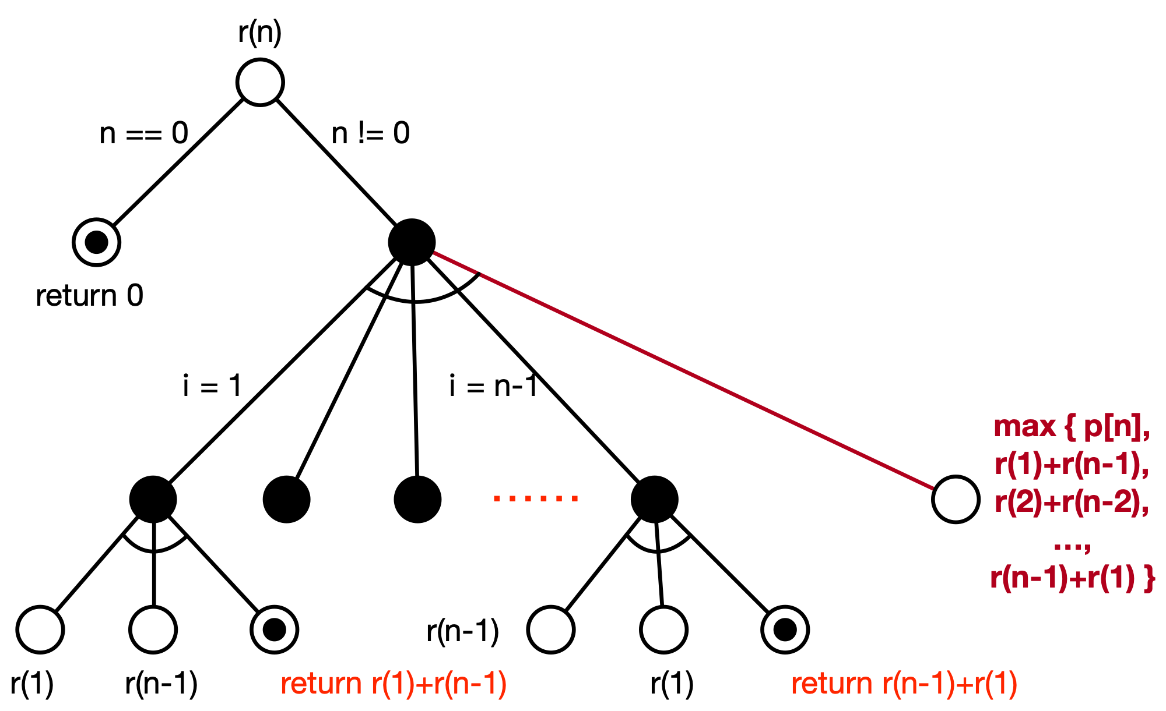
解题思路2：枚举 + 分治 + 递归
（1）对某个长度i (可能为0)，从该长度处将钢条一分为二，左边长度为i，右边长度为n-i。
（2）分别求最佳切割收益r(i)和r(n-i)。
（3）考察所有可能的长度i，选取收益最大者。

Slide 38
#include <iostream>
using namespace std;
/// 价格表示例
const int p[] = {0, 1, 5, 8, 9, 10, 17, 17, 20, 24, 30};
int r(int n) {
if (n == 0) return 0;
int max = p[n];
for (int i=1; i<=n-1; i++) {
int val = r(i) + r(n-i);
if (val > max) max = val;
}
return max;
}
int main() {
cout << r(7) << endl; /// 7为测试示例长度
return 0;
}

Slide 39
优化/改进：带备忘录的递归算法
#include <iostream>
using namespace std;
const int p[] = {0, 1, 5, 8, 9, 10, 17, 17, 20, 24, 30}; /// 价格表示例
int memo[11] = {0}; /// 示例数据最长为10
int r(int n) {
if (n == 0) return 0;
if (memo[n]) {
cout << "*"; // 输出*的数量，代表减少的计算量
return memo[n];
}
int max = p[n];
for (int i = 1; i <= n - 1; i++) {
int val = r(i) + r(n - i);
if (val > max) max = val;
}
return memo[n] = max;
}
int main() {
cout << r(7) << endl; /// 7为测试示例长度
return 0;
}

Slide 40

单选题
1分
思路1与思路2在使用备忘录后，均减少了重复计算。请问：两个程序的输出结果中，谁输出的 * 更多？即避免的重复计算更多？
一样多
A
思路1的与或图
B
思路1的多
C
思路2的多
思路2的与或图
D
不清楚
提交

Slide 41
解题思路3：枚举 + 递推
新思路（递推算法）：将长度为n的钢条视为是用更短的钢条拼接而成的，所以可以使用递推算法来从已知 （更短钢条）推导（拼接）出未知（更长钢条）。因为存在多种拼接方案，所以在递推过程中，需要使用枚举算法从所有方案中挑选收益最大的方案。
递推公式：r[j] = max { r[j-i] + p[i], i = 1..j }, j = 1..n
#include <iostream>
using namespace std;
const int p[] = {0, 1, 5, 8, 9, 10, 17, 17, 20, 24,30};
int r[11] = {0}; /// 示例数据最长为10
int cut(int n); /// 函数原型说明。先说明，后定义。
int main() {
cout << cut(7) << endl;
return 0;
}
int cut(int n) {
for (int j=1; j<=n; j++) {
int max = 0;
for (int i=1; i<=j; i++) {
int val = r[j-i] + p[i];
if (val > max) max = val;
}
r[j] = max; // 长度j的最佳方案
}
return r[n]; /// 从1递推到n求出的结果
}

Slide 42
小结：动态规划算法求解问题的特点
何时（哪些问题）应该使用动态规划算法？
1、问题需要分成多个阶段才能完成
2、每个阶段对应一个子问题，其最优解是由更小子问题的最优解组合而成（这说明可以使用递归或递推算法）
3、所有子问题都是独立求解，互不影响
4、问题的求解过程存在子问题重叠现象
若问题有以上特点，则应使用 “动态规划” 算法 ！

Slide 43
小结：动态规划算法的两种实现方式
1、自顶向下的递归实现。这种实现方式的优点是比较直观，与问题描述有很好的对应。但也增加了函数递归调用的运行开销。注意，为了避免因“子问题重叠”导致的重复计算，通常在递归实现时，要使用“备忘录”法来提高计算效率。
2、自底向上的递推实现。这种实现方式的优点是循环迭代的计算过程 没有函数递归调用开销，不存在因“子问题重叠”带来的重复计算。但也存在一些“不必要”的基础计算（求解了一些在后面没有用上的子问题）。

Slide 44
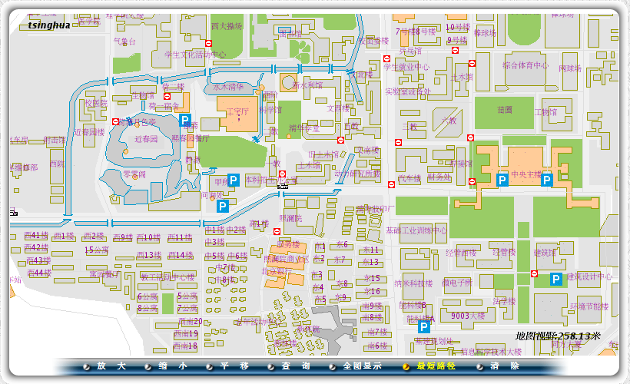
【任务11.3】地图导航

Slide 45
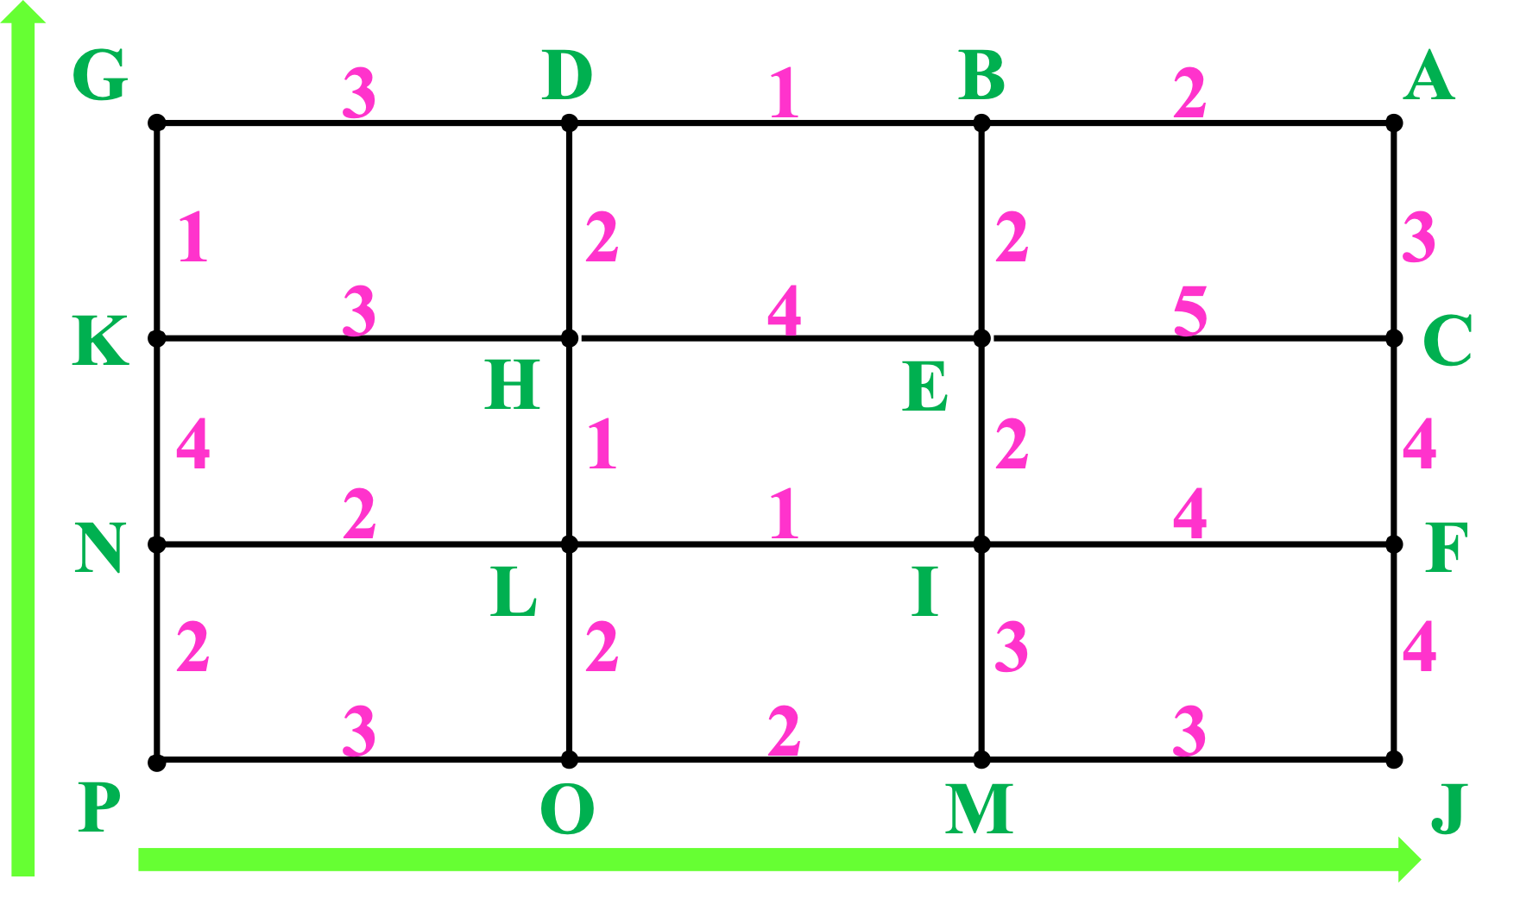
【任务11.3】地图导航
P是出发点，从P到A，求最短路径。要求：只能向上或向右前进。

Slide 46
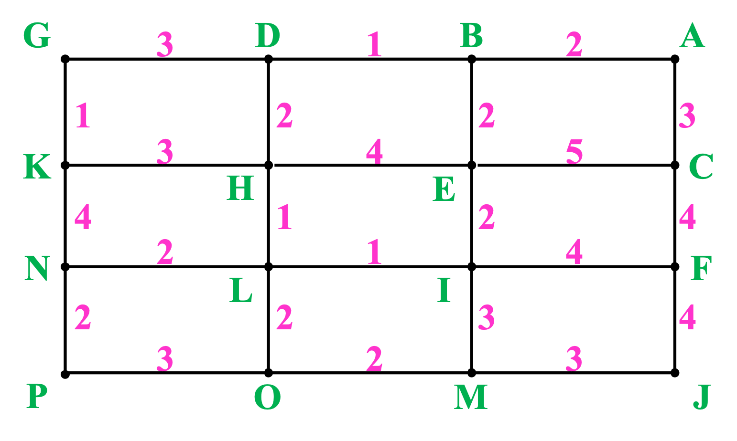
解题思路
因为只能向上向右，故中间过程可以分成 5 个阶段（步）
阶段5
阶段4
阶段1
阶段2
阶段3

Slide 47
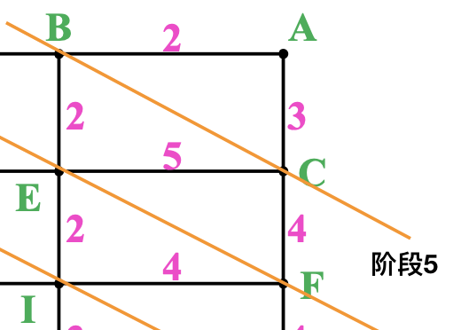
解题思路
先看第5阶段，到达A点有两条路
B 到 A，需要2km
C 到 A，需要3km
令
P 到 A 的最短路径为 P(A)；
P 到 B 的最短路径为 P(B)；
P 到 C 的最短路径为 P(C)；
则
P(A) = min{P(B)+2, P(C)+3}；
依此类推：
P(B) = min{P(D)+1, P(E)+2}；
P(C) = min{P(E)+5, P(F)+4}；
……

Slide 48
解题思路
.....
P(N) = 2;
P(O) = 3;
上述递推公式告诉我们，要求P(A)需要先求出阶段5中的P(B)和P(C)；要求 P(B) (或者P(C))，又要先求出阶段4中的 P(D) 和 P(E) (或P(F)和P(E))……
显然，若想照上述递推过程求解，需要倒过来：从P(P)出发，先求出第一阶段的P(O)和P(N)，再求第二阶段的P(K)，P(L)，P(M)；……，最后得到P(A)。

Slide 49
设计数据结构
水平方向上的道路长度存在两维数组h[4][3]中，规定数组的第一维为行号，第二维为列号。
const int h[4][3] = { {3,2,3}, {2,1,4}, {3,4,5}, {3,1,2} };
3 | 3 | 1 | 2
2 | 3 | 4 | 5
1 | 2 | 1 | 4
0 | 3 | 2 | 3
 | 0 | 1 | 2

Slide 50
设计数据结构
垂直方向上道路长度存至数组v[3][4]中，也规定第一维为行号，第二维为列号。
const int v[3][4] = {{2, 2, 3, 4}, {4, 1, 2, 4}, {1, 2, 2, 3}};
2 | 1 | 2 | 2 | 3
1 | 4 | 1 | 2 | 4
0 | 2 | 2 | 3 | 4
 | 0 | 1 | 2 | 3

Slide 51
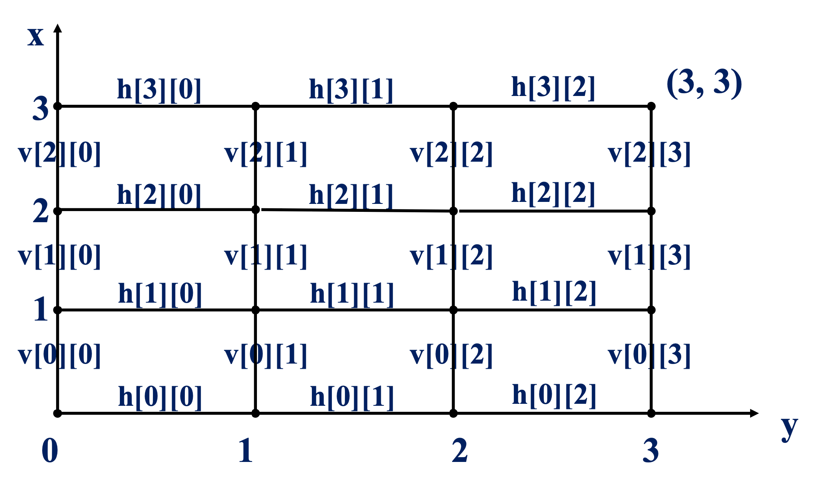
地图中的距离与对应的变量（二维数组元素）

Slide 52
解题思路
求解过程为从(0, 0)到(3, 3)求最短路径问题。
定义二维数组，第一维为行，第二维为列：
P[4][4] = {{0,0,0,0},
{0,0,0,0},
{0,0,0,0},
{0,0,0,0}};
这时，P(O)为P[0][1]；P(N)为P[1][0]；… P(A)为P[3][3]。
以下为分阶段递推求解过程。

Slide 53
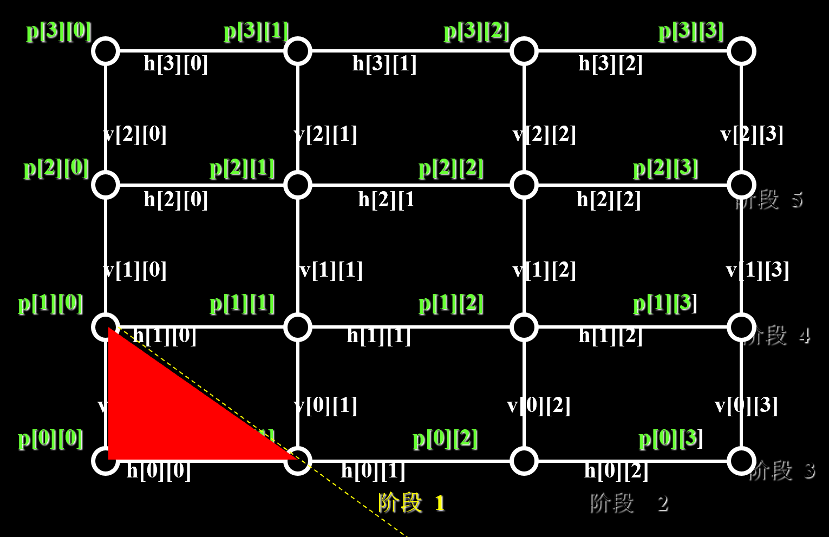
阶段1
起点：P[0][0] = 0;
对于阶段1:
P[0][1] = P[0][0]+h[0][0] = 0+3 = 3;
P[1][0] = P[0][0]+v[0][0] = 0+2 = 2;

Slide 54
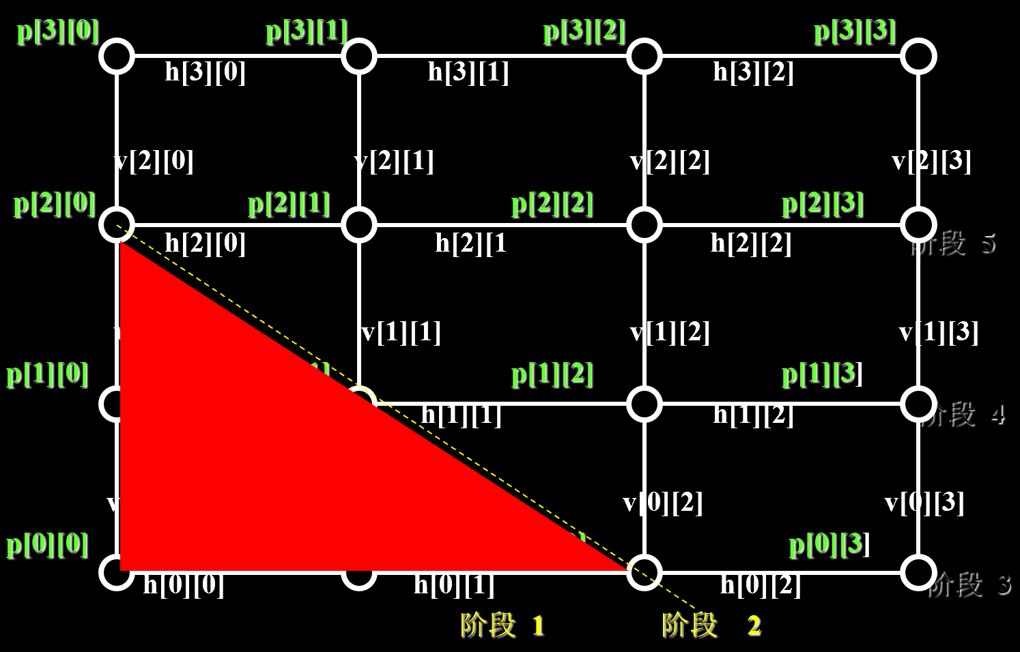
阶段2
P[1][1] = min{P[0][1]+v[0][1], P[1][0]+h[1][0]}
= min{3+1, 2+2} = 4
P[0][2] = P[0][1]+h[1][0] = 3+2 = 5
P[2][0] = P[1][0]+v[1][0] = 2+4 = 6

Slide 55
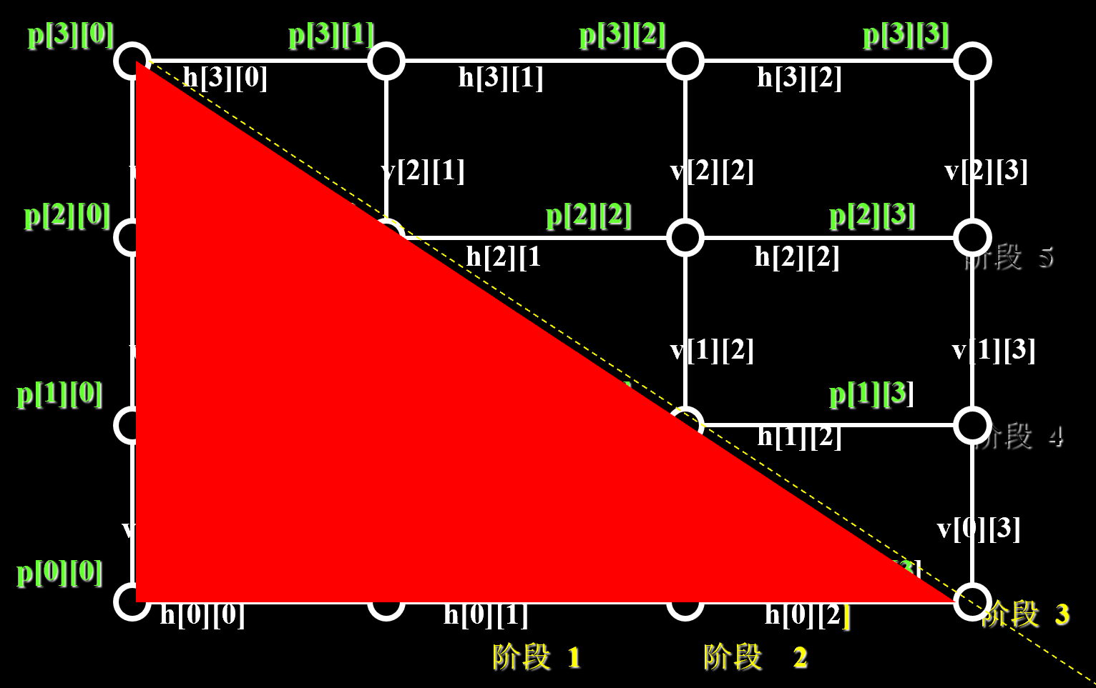
阶段3
P[1][2] = min{P[0][2]+v[0][2], P[1][1]+h[1][1]}
= min{5+3, 4+1} = 5
P[0][3] = P[0][2]+h[0][2] = 5+3 = 8
P[2][1] = min{P[1][1]+v[1][1], P[2][0]+h[2][0]}
= min{4+1, 6+1} = 5
P[3][0] = P[2][0]+v[2][0] = 6+1 = 7

Slide 56
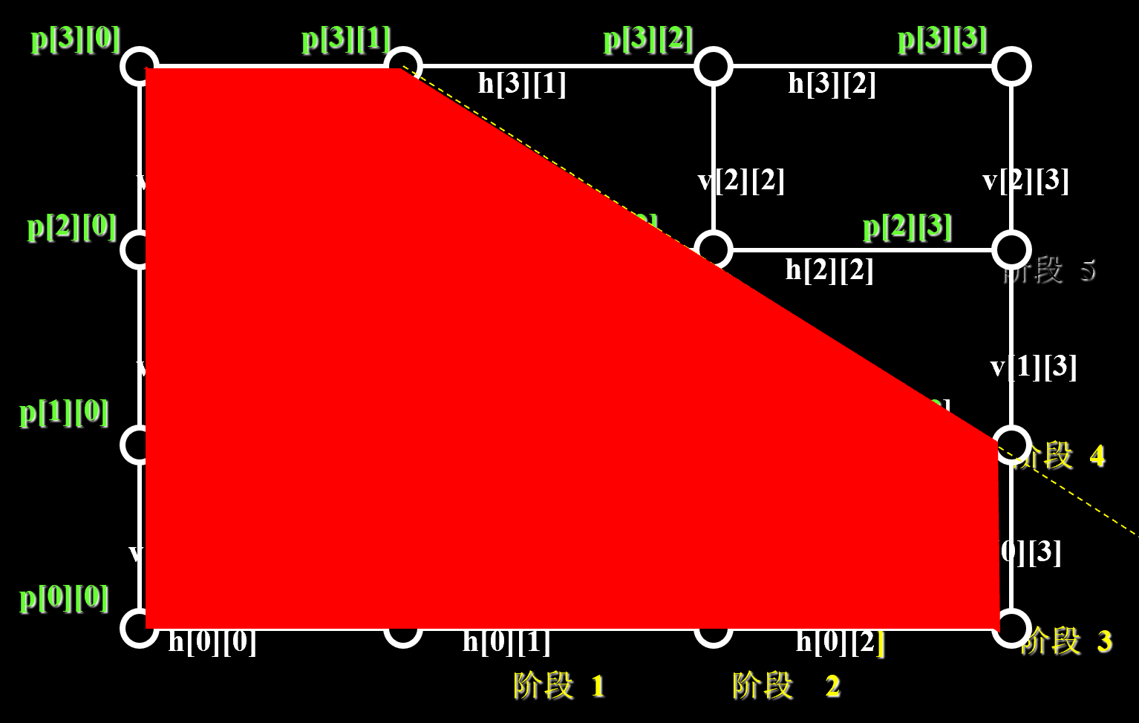
阶段4
P[1][3] = min{P[0][3]+v[0][3], P[1][2]+h[1][2]}
= min{8+4, 5+4} = 9
P[2][2] = min{P[1][2]+v[1][2], P[2][1]+h[2][1]}
= min{5+2, 5+4} = 7
P[3][1] = min{P[2][1]+v[2][1], P[3][0]+h[3][0]}
= min{5+2, 7+3} = 7

Slide 57
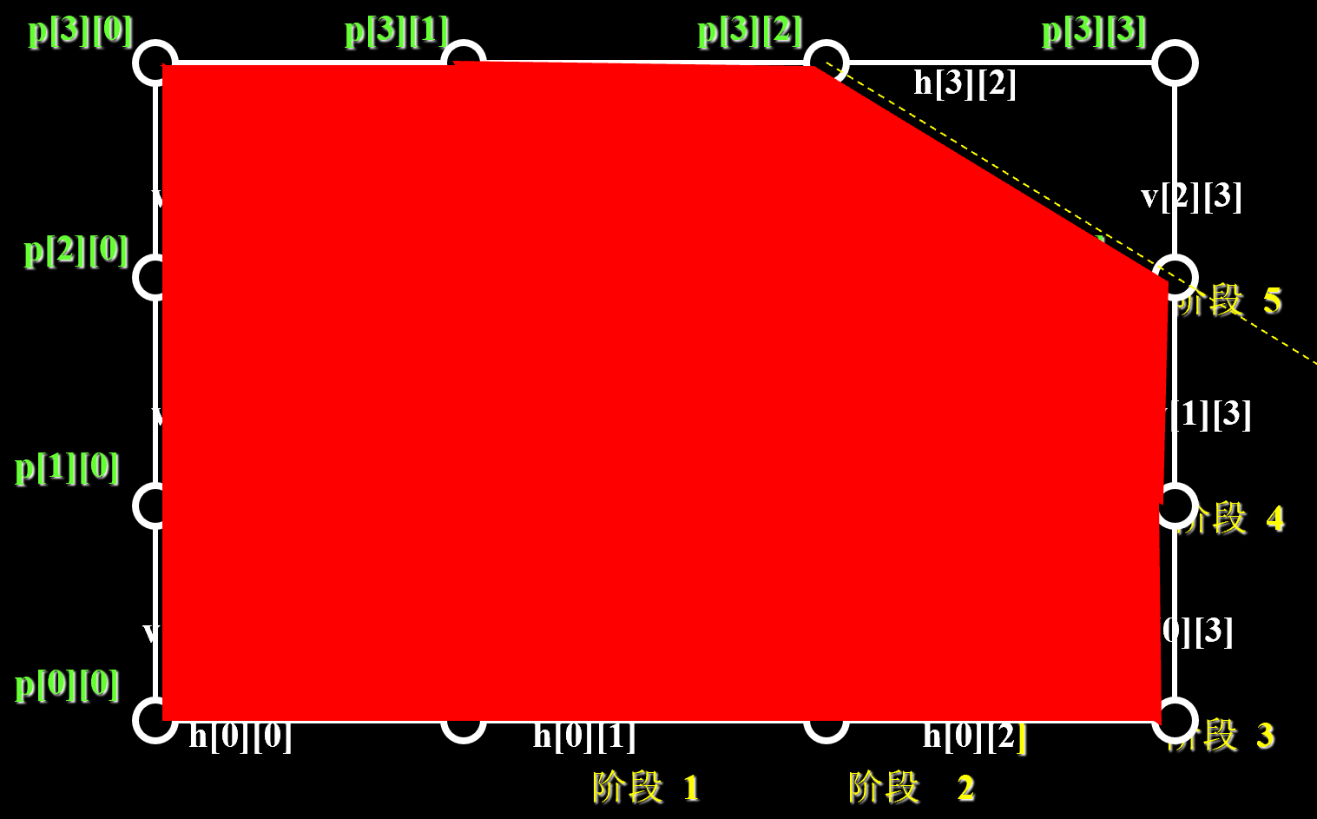
阶段5
P[2][3] = min{P[1][3]+v[1][3], P[2][2]+h[2][2]}
= min{9+4, 7+5} = 12
P[3][2] = min{P[2][2]+v[2][2], P[3][1]+h[3][1]}
= min{7+2, 7+1} = 8

Slide 58
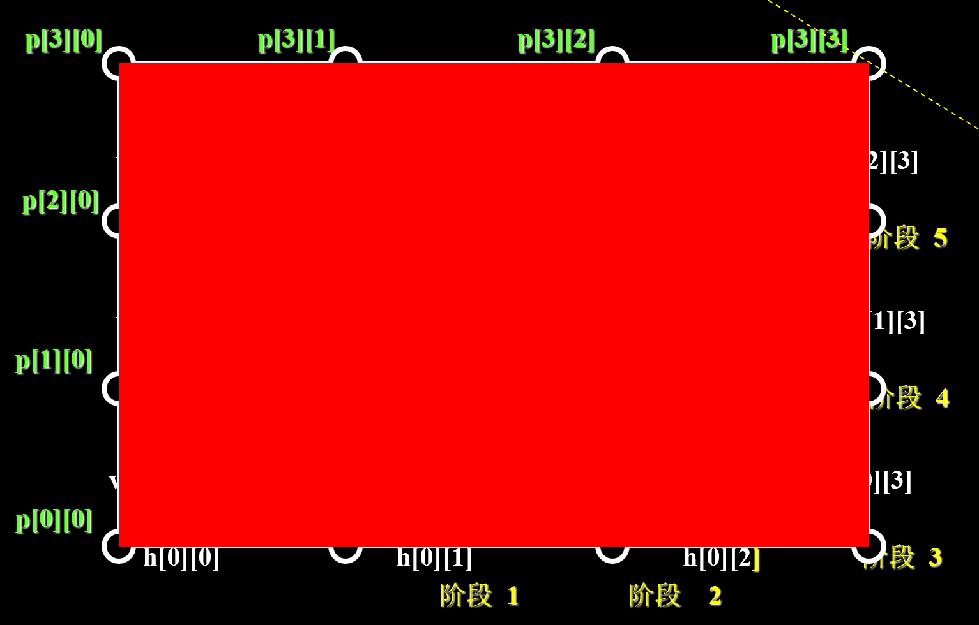
阶段6
最后：
P[3][3] = min{P[2][3]+v[2][3], P[3][2]+h[3][2]}
= min{12+3, 8+2} = 10

Slide 59
二维数组P中元素的通项计算式
P[i][j] = min((p[i-1][j] + v[i-1][j]),
(p[i][j-1] + h[i][j-1])) (i, j>0)
P[0][j] = P[0][j-1] + h[0][j-1] (i=0, j>0)
P[i][0] = P[i-1][0] + v[i-1][0] (i>0, j=0)

Slide 60
最终得到的二维数组P中各元素的数值
3 | 7 | 7 | 8 | 10
2 | 6 | 5 | 7 | 12
1 | 2 | 4 | 5 | 9
0 | 0 | 3 | 5 | 8
 | 0 | 1 | 2 | 3

Slide 61
#include <iostream>
using namespace std;
int min(int a, int b) {
if (a <= b) return a;
else return b;
}
int main() {
const int h[4][3] = {{3,2,3}, {2,1,4}, {3,4,5}, {3,1,2}}; // 水平方向上的道路距离
const int v[3][4] = {{2,2,3,4}, {4,1,2,4}, {1,2,2,3}}; // 垂直方向上的道路距离
int p[4][4] = {{0}};
for (int j=1; j<4; j++) // 纵轴上的点
p[0][j] = p[0][j-1] + h[0][j-1];
for (int i=1; i<4; i++) // 横轴上的点
p[i][0] = p[i-1][0] + v[i-1][0];
for (int i=1; i<4; i++) // 内部的点
for (int j=1; j<4; j++)
p[i][j] = min((p[i-1][j] + v[i-1][j]) ,
(p[i][j-1] + h[i][j-1]));
cout << "from P to A is " << p[3][3] << endl;
// 输出每个路口对P点的最小距离
for (int i=3; i>=0; i--) {
for (int j=0; j<=3; j++) cout << p[i][j] << ' ';
cout << endl;
}
return 0;
}

Slide 62
【任务11.4】矩阵链的标量乘法次数
给定n个矩阵的序列（矩阵链）A1, A2, ..., An，其中矩阵Ai的大小为Pi-1 X Pi，
在计算它们的乘积A1A2...An时，可以用括号来明确计算次序。因为矩阵运算满足结合律，所以任何一种加括号的方法都能得到相同的计算结果。然而，不同的加括号方法，对乘积运算的代价（标量乘法的次数）所产生的影响却是不同的。【想想为什么？】
请编程求解最优的加括号方案，使得通过添加括号明确计算次序后，矩阵链乘法所需的标量乘法次数最少。
注意：因为要求有明确的计算次序，所以各个矩阵乘法运算都要求有括号。

Slide 63
矩阵A和B相乘的标量乘法次数
如果A是pXq的矩阵，B是qXr的矩阵，则C=AB是pXr的矩阵，计算C所需的标量乘法次数为 prq
A
X
B
C
p
p
q
q
r
r
证明：C有 pr 个元素，每个元素需要 q 次标量乘法，所以总的标量乘法次数为 prq

Slide 64
矩阵A和B相乘的标量乘法次数
A
X
B
X
C
p
r
q
q
s
r
若 p = 10, q = 100, r = 5, s = 50，则：
(AB)C 的乘法次数为 pqr + prs = 5000 + 2500 = 7500
A(BC) 的乘法次数为 pqs + qrs = 50000 + 25000 = 75000
可见，(AB)C和A(BC)虽然结果相同，但不同的乘积顺序，乘法的次数相差却很悬殊。

Slide 65
输入样例与输出格式
矩阵 | A1 | A2 | A3 | A4 | A5 | A6
规模 | 30 X 35 | 35 X 15 | 15 X 5 | 5 X 10 | 10 X 20 | 20 X 25
35 X 5
5 X 20
30 X 5
5 X 25
30 X 25
输出最小计算代价括号方案的格式：
((A1(A2A3))((A4A5)A6))
即，矩阵运算都用括号括起来，如 AB 输出为 (AB)

Slide 66
解题思路
为方便讨论，用符号 Ai..j 表示 AiAi+1...Aj 的乘积结果矩阵。
假定在 Ak 和 Ak+1 之间添加括号，则整个矩阵链AiAi+1...Aj将分成两个子矩阵链AiAi+1...Ak 、 Ak+1Ak+2...Aj。因此，对某个整数k，在相应位置添加括号后，根据运算规则，需要先从两个子矩阵链分别得到结果矩阵 Ai..k 和 Ak+1..j ，然后再计算这两个结果矩阵的乘积，得到最终结果矩阵 Ai..j。
显然，若在位置k处通过加括号将矩阵链分开，则整个矩阵链的总计算代价为：
总计算代价 = Ai..k 的计算代价 + Ak+1..j 的计算代价 + 两者相乘的计算代价
若用符号 m[i, j] 表示计算矩阵Ai..j所需的标量乘法次数的最小值，则原问题的最优解 —— 计算A1..n的最小计算代价 —— 就是 m[1, n]。

Slide 67
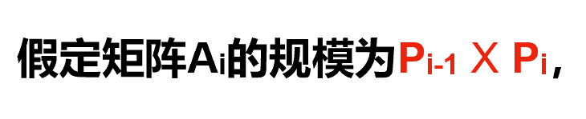
解题思路：m[i, j] 的计算公式
对某个给定的k，矩阵Ai..k的计算代价为m[i, k]，矩阵Ak+1..j的计算代价为m[k+1, j]。由于原始输入矩阵Ai的行数、列数分别为pi-1和pi，易知：
矩阵Ai..k（行数pi-1 、列数pk）与矩阵Ak+1..j（行数pk 、列数pj）相乘的计算代价（标量乘法次数）为 pi-1pkpj 。
于是，在矩阵链AiAi+1...Aj 中加括号分成两个子链后的最小计算代价为：
如果 i = j，则 m[i, i] = 0，i = 1, 2, ..., n
i < j, i, j = 1, 2, ..., n

Slide 68

解题思路：m[i, j] 的计算公式
如果 i = j，则 m[i, i] = 0，i = 1, 2, ..., n
i < j, i, j = 1, 2, ..., n
从公式到代码的“翻译”
for (int i=1; i<=n; i++) m[i][i] = 0;
m[i][j] = 100000; /// 这个值存在风险 ！！！
for (int k=i; k<j; k++) {
int q = m[i][k] + m[k+1][j] + p[i-1]*p[k]*p[j];
if (q < m[i][j]) m[i][j] = q;
}

Slide 69
解题思路：递推求解所有 m[i, j]
从矩阵数为2到n，依次求解不同长度的矩阵链 AiAi+1...Aj 的最优代价，所有相同长度的子矩阵链都要处理：
/// 子矩阵链从短到长逐步增长，递推求解最优计算代价
for (int len=2; len<=n; len++) { /// len是矩阵链的长度
for (int i=1; i<=n-len+1; i++) {
int j = i+len-1; /// 满足子矩阵链长度为len要求
.... /// Ai...Aj 矩阵链的长度为 len
/// 以下处理矩阵链 Ai...Aj 的最优代价和括号位置
不同长度矩阵链的最优代价保存在二维数组m中，第一维表示矩阵链的起点下标，第二维表示矩阵链的终点下标。对应的最佳分割点位置k保存在另一个二维数组s中，下标含义与数组m的相同。即：
/// 最小代价为m[i][j]，最佳分割点s[i][j]保存最优值m[i][j]对应的分割点
int m[100][100], s[100][100];

Slide 70
#include <iostream>
using namespace std;
int p[100] = {30, 35, 15, 5, 10, 20, 25};
int n = 6; /// 矩阵数量, n<100
/// 最小代价为m[i][j]，最佳分割点s[i][j]保存最优值m[i][j]对应的分割点
int m[100][100], s[100][100];
void matrix_chain() {
for (int i=1; i<=n; i++) m[i][i] = 0;
/// 子矩阵链从短到长逐步增长，递推求解最优计算代价
for (int len=2; len<=n; len++) { /// len是矩阵链的长度
for (int i=1; i<=n-len+1; i++) {
int j = i+len-1; /// 满足子矩阵链长度为len要求
m[i][j] = 100000; /// 初始值
for (int k=i; k<j; k++) {
int q = m[i][k] + m[k+1][j] + p[i-1]*p[k]*p[j];
if (q < m[i][j]) {
m[i][j] = q;
s[i][j] = k; /// 保存最佳分割点 k
}
}
}
}
}
按长度递增的顺序求解矩阵链加括号后的最优计算代价

Slide 71
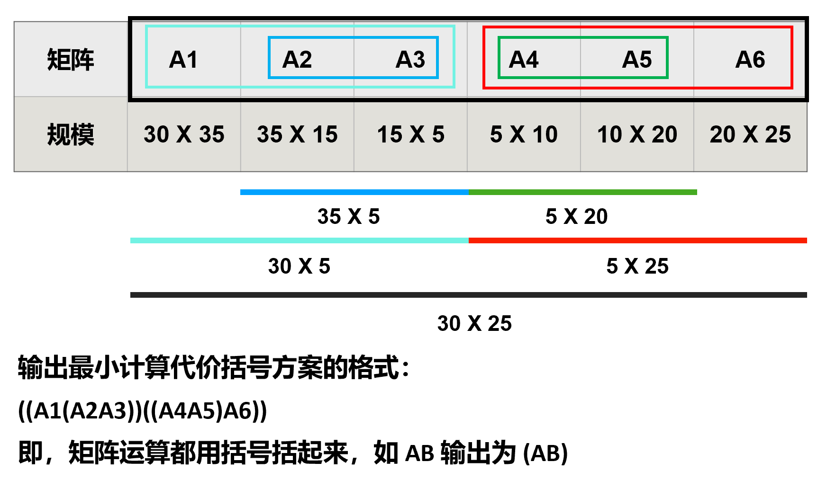
括号方案的输出
pp(i, j)
i != j
i == j
输出Ai
输出(
pp(i, k)
pp(k+1, j)
输出)
k ← s[i][j]

Slide 72
/// 递归输出括号方案
void print_optimal_parens(int i, int j) {
if (i == j) /// 若只有一个矩阵，则不加括号，直接显示
cout << 'A' << i;
else {
cout << '('; /// 若有多个矩阵，则需要加括号
print_optimal_parens(i, s[i][j]); /// i..k
print_optimal_parens(s[i][j]+1, j); /// k+1..j
cout << ')';
}
}
int main() {
matrix_chain();
print_optimal_parens(1, 6); /// A1 A2 ... A6
cout << endl;
return 0;
}
输出最小计算代价括号方案的格式 ((A1(A2A3))((A4A5)A6))

Slide 73
思考题
对“最小计算代价”的括号方案，如要求输出时去掉最外层括号，改为 (A1(A2A3))((A4A5)A6)，则应如何修改源程序？
void print_optimal_parens(int i, int j) {
if (i == j) /// 若只有一个矩阵，则不加括号，直接显示
cout << 'A' << i;
else {
cout << '('; /// 若有多个矩阵，则需要加括号
print_optimal_parens(i, s[i][j]); /// i..k
print_optimal_parens(s[i][j]+1, j); /// k+1..j
cout << ')';
}
}
Notes:
if (i == j)
cout << 'A' << i;
else {
if (i > 1 || j < 6) cout << '(';
print_optimal_parens(i, s[i][j]);
print_optimal_parens(s[i][j]+1, j);
if (i > 1 || j < 6) cout << ')';
}

Slide 74
#include <iostream>
using namespace std;
int main()
{
cout << "END. See you later!" << endl;
return 0;
}

